Slide 1
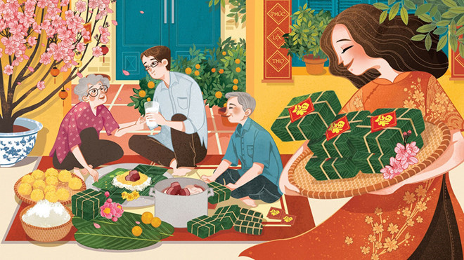
Bài
4
TẾT ĐẾN RỒI
ĐỌC
Tiết 1, 2
Nói những điều em biết về ngày Tết.
S: trang 19

Slide 2
Tiết 1,2

Slide 3
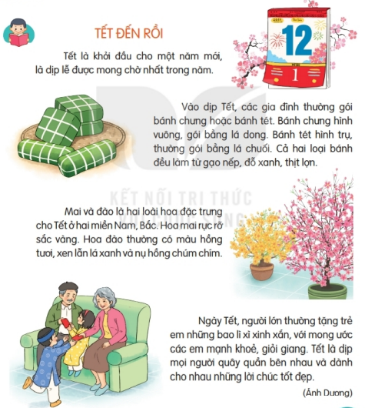
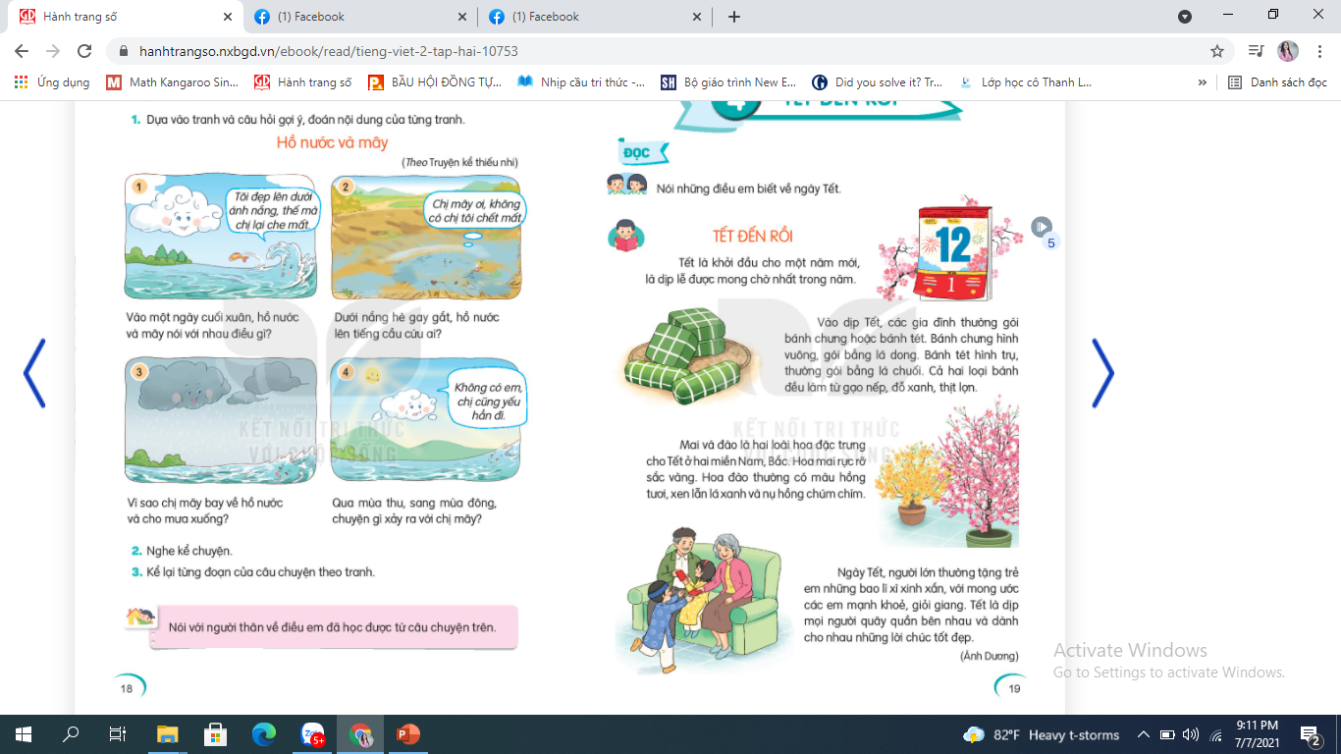
1
2
3
4

Slide 4
1
2

Slide 5
3
4

Slide 6

Từ khó: chúm chím, lì xì, quây quần.

Slide 7
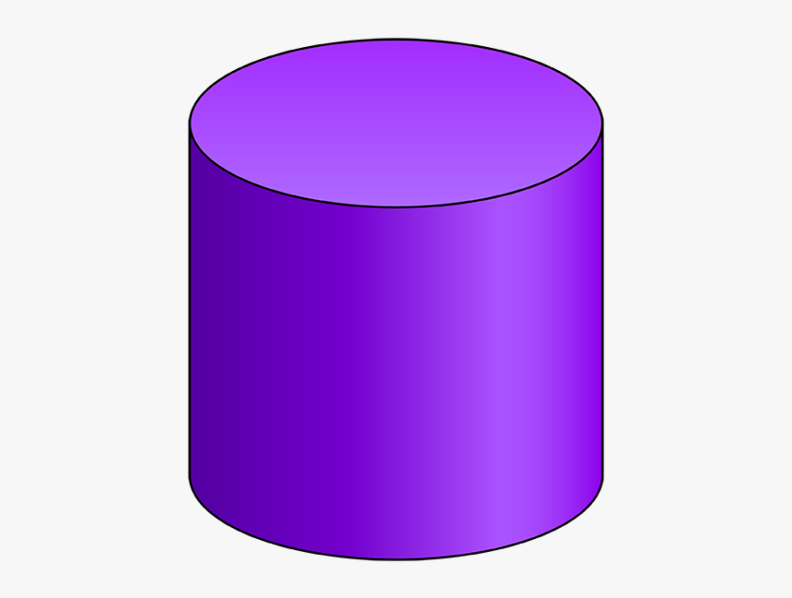

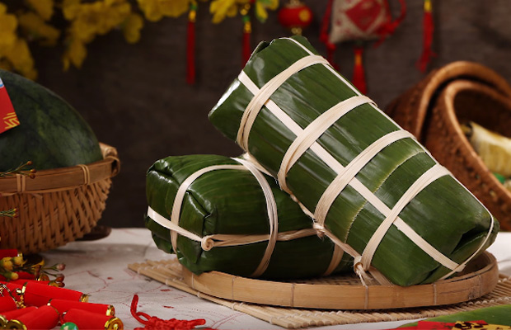
Giaûi nghóa töø:
đặc trưng
: đặc điểm riêng, tiêu biểu.
hình trụ:
hình khối, dạng ống tròn, hai hai đầu bằng nhau, giống, hình lon bia.

Slide 8
Ngắt nghỉ câu dài
Hoa đào thường có màu hồng tươi, xen lẫn lá xanh và nụ hồng chúm chím.
Ngày Tết, người lớn thường tặng trẻ em những bao lì xì xinh xắn, với mong ước các em mạnh khoẻ, giỏi giang.

Slide 9
Luyện đọc đoạn

Slide 10
1
2
3
4

Slide 11
1
2

Slide 12
3
4

Slide 13
1
2
3
4

Slide 14
Tìm hiểu bài

Slide 15
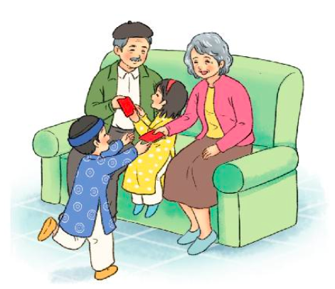
TRẢ LỜI CÂU HỎI
1. Sắp xếp các ý dưới đây theo trình tự các đoạn trong bài đọc.
1. Nói về hoa mai, hoa đào.
2. Giới thiệu chung về Tết.
3. Nói về hoạt dộng của mọi người trong dịp Tết.
4. Nói về bánh chưng, bánh tét.

Slide 16
2. Người ta thường dung những gì đẻ làm bánh chưng, bánh tét?

Slide 17
3. Người lớn mong ước điều gì khi tặng bao lì xì cho trẻ em?

Slide 18
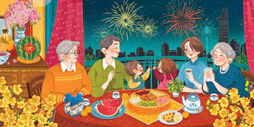

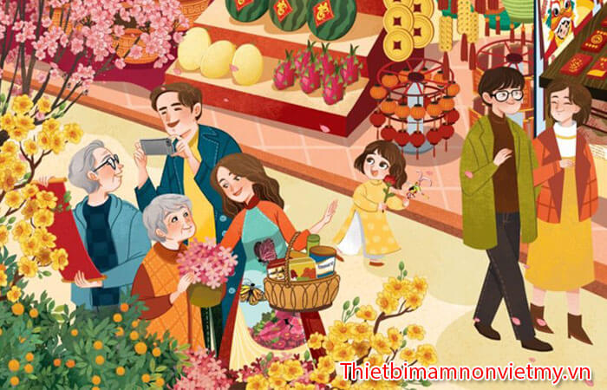
4. Em thích những hoạt động nào của gia đình em trong dịp Tết?

Slide 19

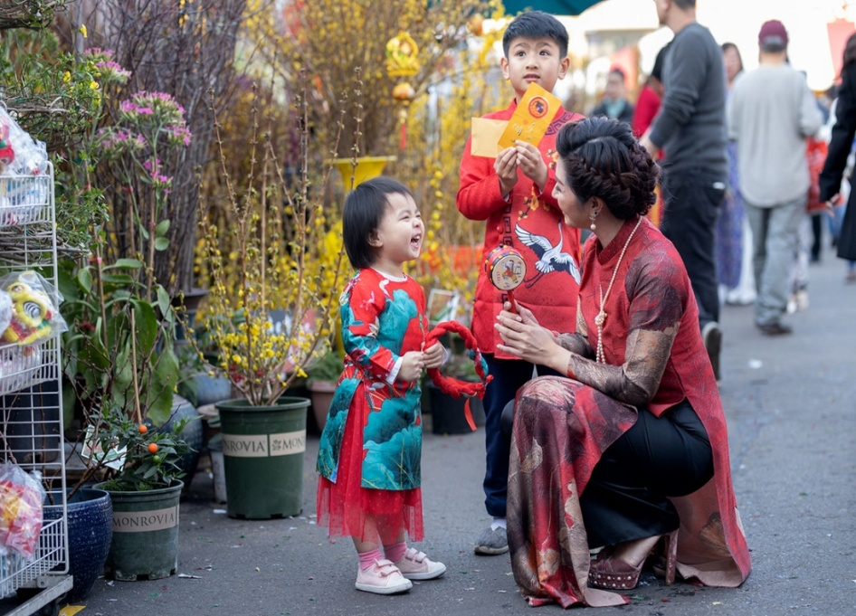
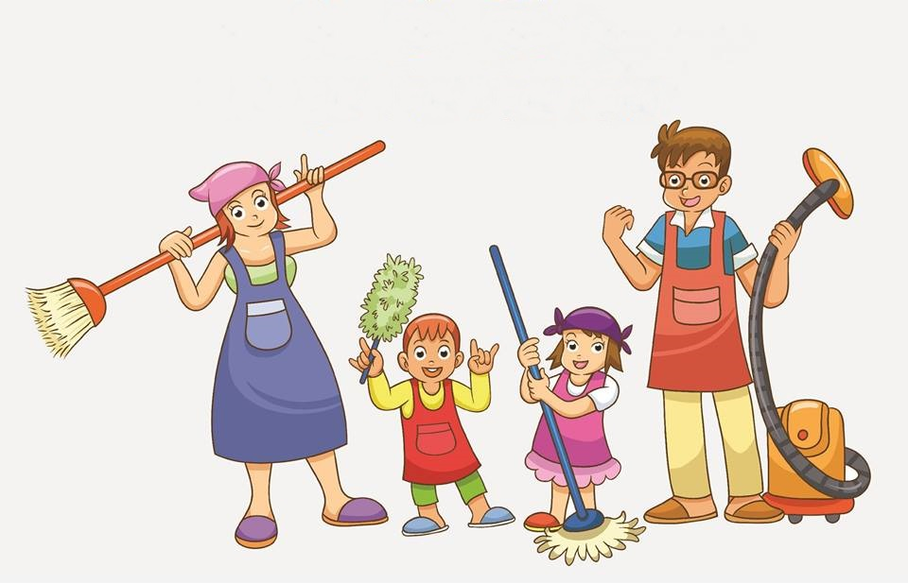
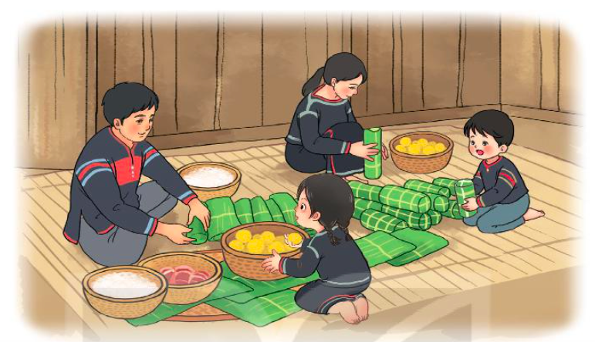
4. Em thích những hoạt động nào của gia đình em trong dịp Tết?
→ Em thích hoạt động….
Đi chợ Tết
Dọn dẹp nhà cửa
Gói bánh chưng

Slide 20
Luyện đọc lại

Slide 21
1
2
3
4

Slide 22
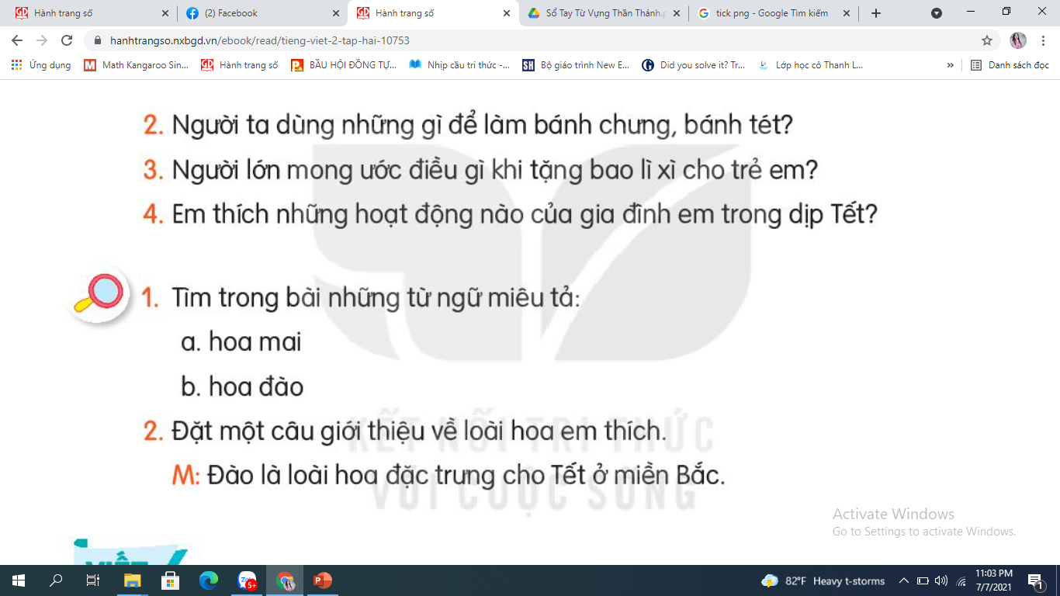
Rực rỡ sắc vàng
Màu hồng tươi, xen lẫn lá xanh và và nụ hồng chum chím.

